Slide 1
Vergroen uw dak info-/bevraagavond actie Klimaatmakers Hilvarenbeek 22 mei 2019 – start 19.30 u

Slide 2
Doel avond
Informeren over de actie en mogelijkheden
Inspireren

Slide 3
Indeling avond
19.30 u inleiding
19.40 u toelichting actie
19.50 u informatie groene daken
20.00 u gelegenheid vragen plenair
20.10 u gelegenheid vragen 1-op-1 en
bezoek informatie-tafels

Slide 4
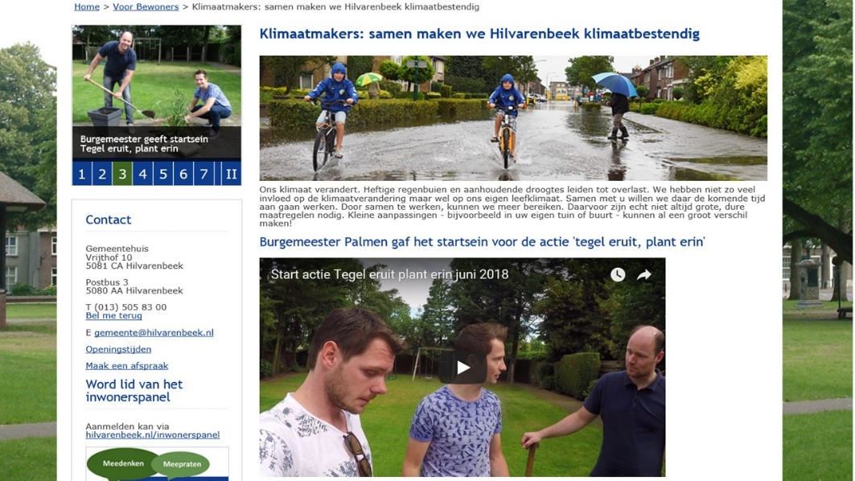
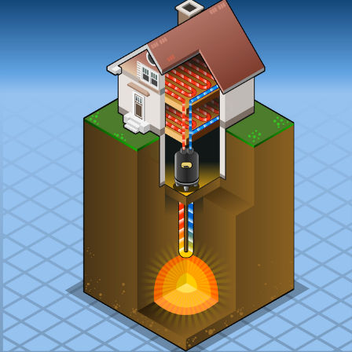
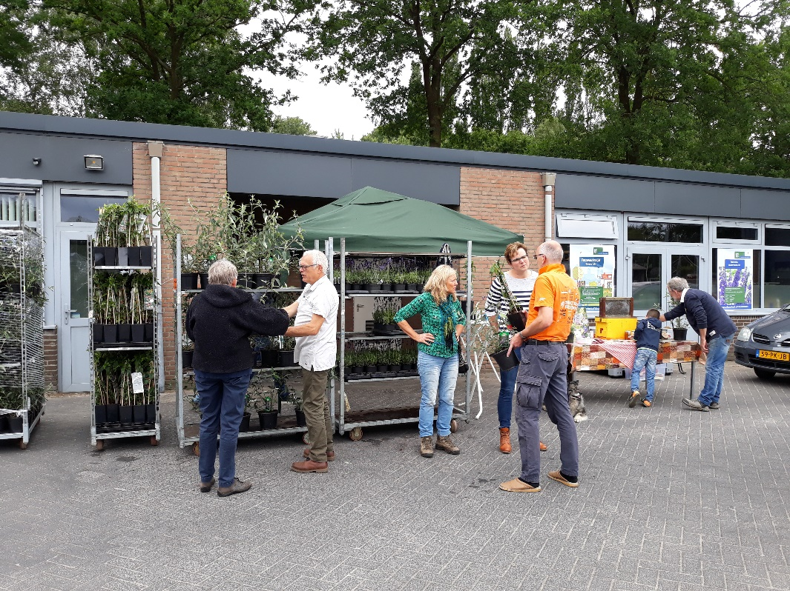
Anticiperen op klimaatverandering
25%
techniek
75%
gedrag

Slide 5
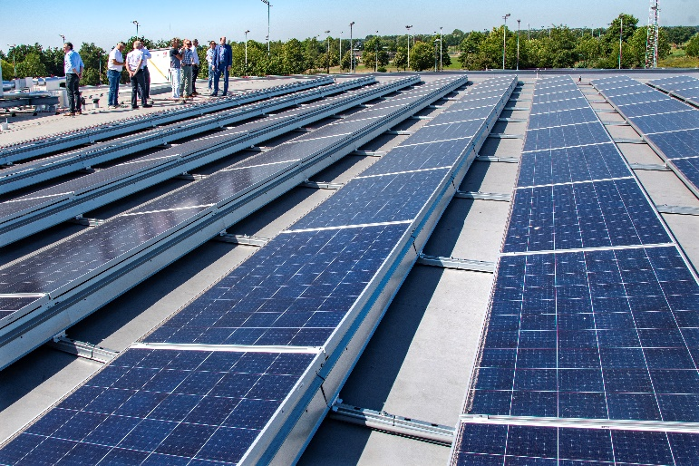
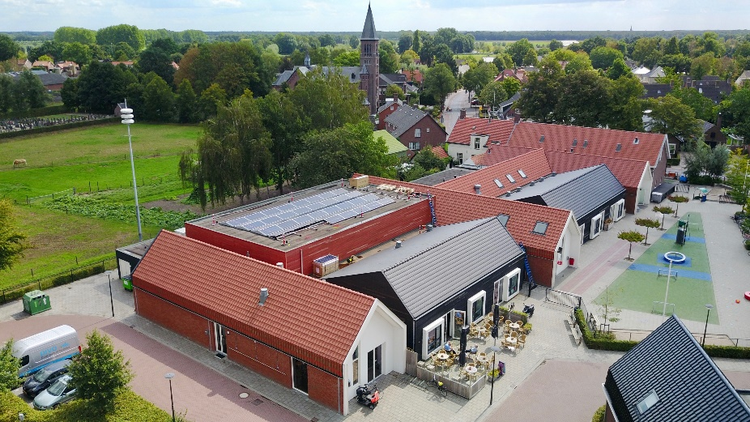
Wat doet de gemeente?
Klimaatadaptatie Hemelwaterbeleid-Klimaatmakers
Energietransitie Energiecafé-Klimaattop-Energietop
Visie gemeente - verminderen CO2 -> anticiperen op klimaatverandering

Slide 6
Bijdragen aan klimaatopgave
Water zoveel mogelijk vasthouden op de plek waar het valt
Voorkomen van piekafvoeren bij extreme regenval
Voorkomen van overlast, droogte en hitte

Slide 7
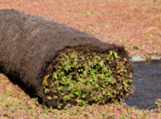
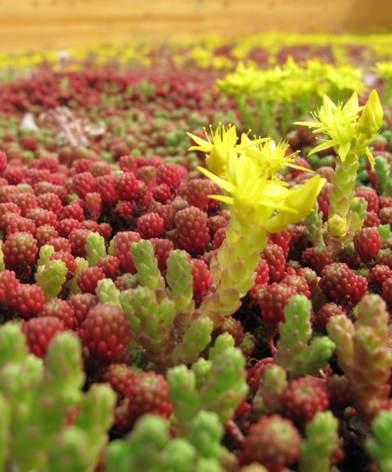
NATUURLIJK, EEN GROENDAK Door: Jack van den Berg, Orbis
Notes:
Jack stelt zich kort voor:
Ik ben werkzaam bij Orbis en wij houden ons bezig met projecten in natuur, landschap en klimaat. En in die hoedanigheid ondersteunen wij ook de gemeente Hilvarenbeek en mag ik vanavond een bijdrage aan deze presentatie leveren.

Slide 8
Toelichting actie ‘Vergroen uw dak’
Doel actie
Toelichting groendak
Proces / Uitvoering
Randvoorwaarden actie
Bijdrage gemeente / kostenindicatie
Notes:
In de volgende sheets wordt de actie verder toegelicht.

Slide 9
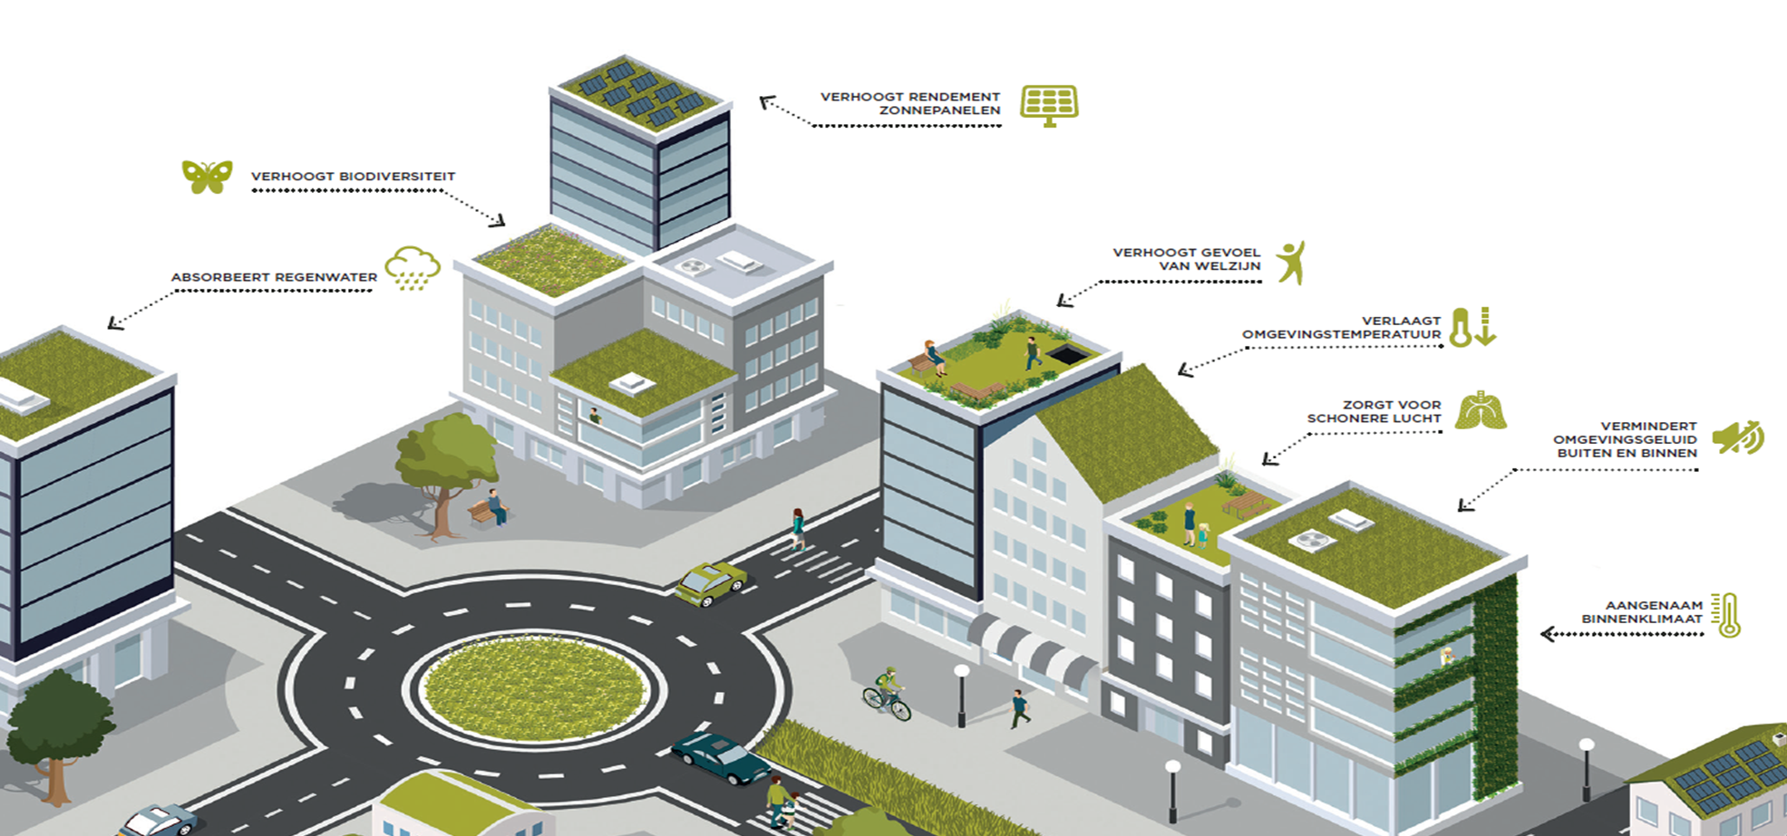
Doel actie
Verlaagt omgevingstemperatuur
Verlengt
levensduur dak
Verhoogt rendement zonnepanelen
Regenwater
retentie
Stimulering
van de biodiversiteit
Notes:
Het klimaat verandert en daar moeten we op inspelen. Dat doet de gemeente dus met deze actie. De periodes van hitte zal toenemen, en de buien worden heviger waardoor veel water in het riool wegstroomt. Dat is aan de ene kant zonde van het water en de riolering kan het gewoonweg ook niet aan.
Dit is een mooi totaal plaatje met alle positieve effecten bij elkaar als je voor een sedumdak kiest.
Enkele Feiten voorkomend uit onderzoek.
tot 4 °C koeler op locatie
tot 2 °C koeler in omgeving
6% meer energie onder zonnepanelen
60 - 150 liter per m2 water bergen?????
Verhoogt biodiversiteit voor vlinders, bijen en vogels
en meer
verlaagt omgevingstemp.: Door de vochtopslag in de vegetatie wordt de lucht met een paar graden afgekoeld. Vooral in het stadscentrum, waar veel hitte door steen en beton wordt vastgehouden, is dit in een hete zomer merkbaar. Ook houden de planten zelf veel minder hitte vast dan een bedekking van dakpannen of dakleer.
Verlengt levensduur dak: een sedumdak beschermt de onderliggende dakbedekking en constructie tegen zonsinvloeden en kan zo wel tot 2 x langer mee gaan
Verhoogt rendement zonnepanelen: een zonnepanelen heeft de hoogste opbrengst als de temperatuurt ligt tussen 25 – 30 graden, dus niet te warm.
Regenwater retentie (vasthouden) : een sedumdak houdt het regenwater vast en stroomt zo niet direct in het riool.
Stimulering van de biodiversiteit: de bloemetjes van het sedum leveren nectar wat voedsel is voor nuttige insecten zoals bijen en vlinders. Maar ook vogeltjes, spinnetjes en libelles komen op sedum af.

Slide 10
Wat is een groendak?
Gewoon dak waarop Sedumplantjes/kruiden groeien
Mogelijkheden:
Huis
Garage, schuur
Fietsenstalling
Clubgebouw
Notes:
-Wat is een Sedumdak:
Een sedumdak is een gewoon dak dat begroeid is met sedumplantjes die op een substraat laag (aarde) groeien. Zoals de naam al aangeeft gaat het (vooral) om planten van het geslacht Sedum. Dat zijn kleine vetplanten, die uitstekend functioneren onder diverse weersomstandigheden en bijna geen onderhoud nodig hebben. Sedum is in staat om water op te slaan in de bladeren van de plant. Dat maakt ze ideaal om een dak van vegetatie te voorzien.

Slide 11
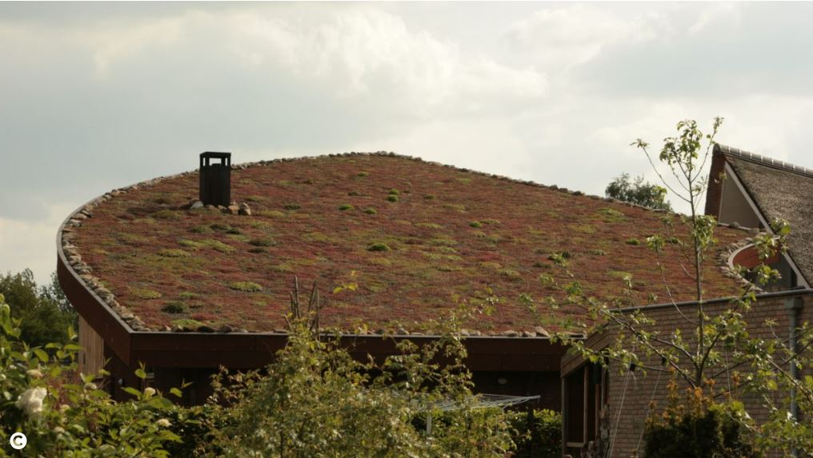
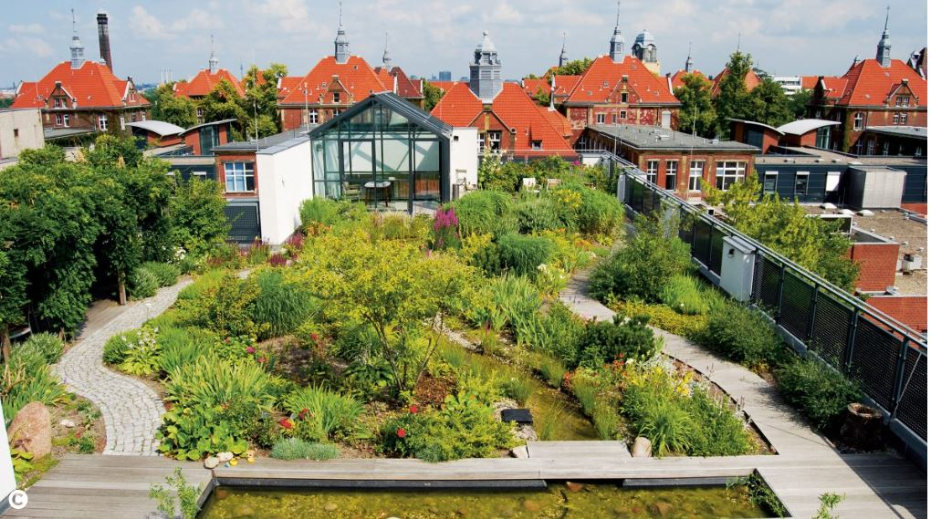
Notes:
Enkele mooie voorbeelden van groene daken. Los van alle eerdere genoemde voordelen is zo’n dak natuurlijk prachtig om naar te kijken.

Slide 12
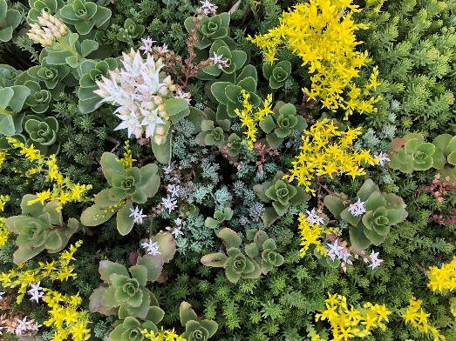
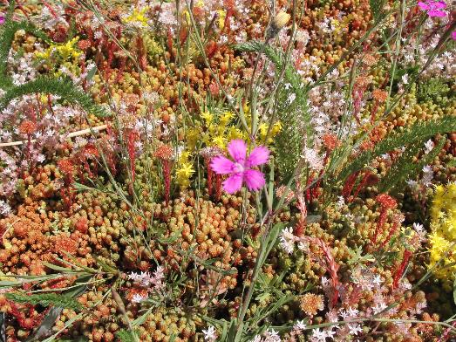
Soorten vegetatie
Sedummix mat
Sedum-kruiden mat
Notes:
de vegetatie is opgebouwd uit diverse soorten plantjes. Ik noem er enkele maar of een plantje ook echt opkomt is mede afhankelijk van de situering van een dak.
Sedummixmat:
8 tot 12 verschillende soorten Sedum o.a.
Muurpeper sedum acre
Wit vetkruid sedum alba ‘murale’
Zacht vetkruid sedum sexangulare
Roze vetkruid sedum spurium ‘coccineum’
Sedum kruidenmat: o.a.
Sierui
Klaproos ;Papaver
Kruip tijm
Geel zonneroosje
Diverse soorten vetkruid

Slide 13
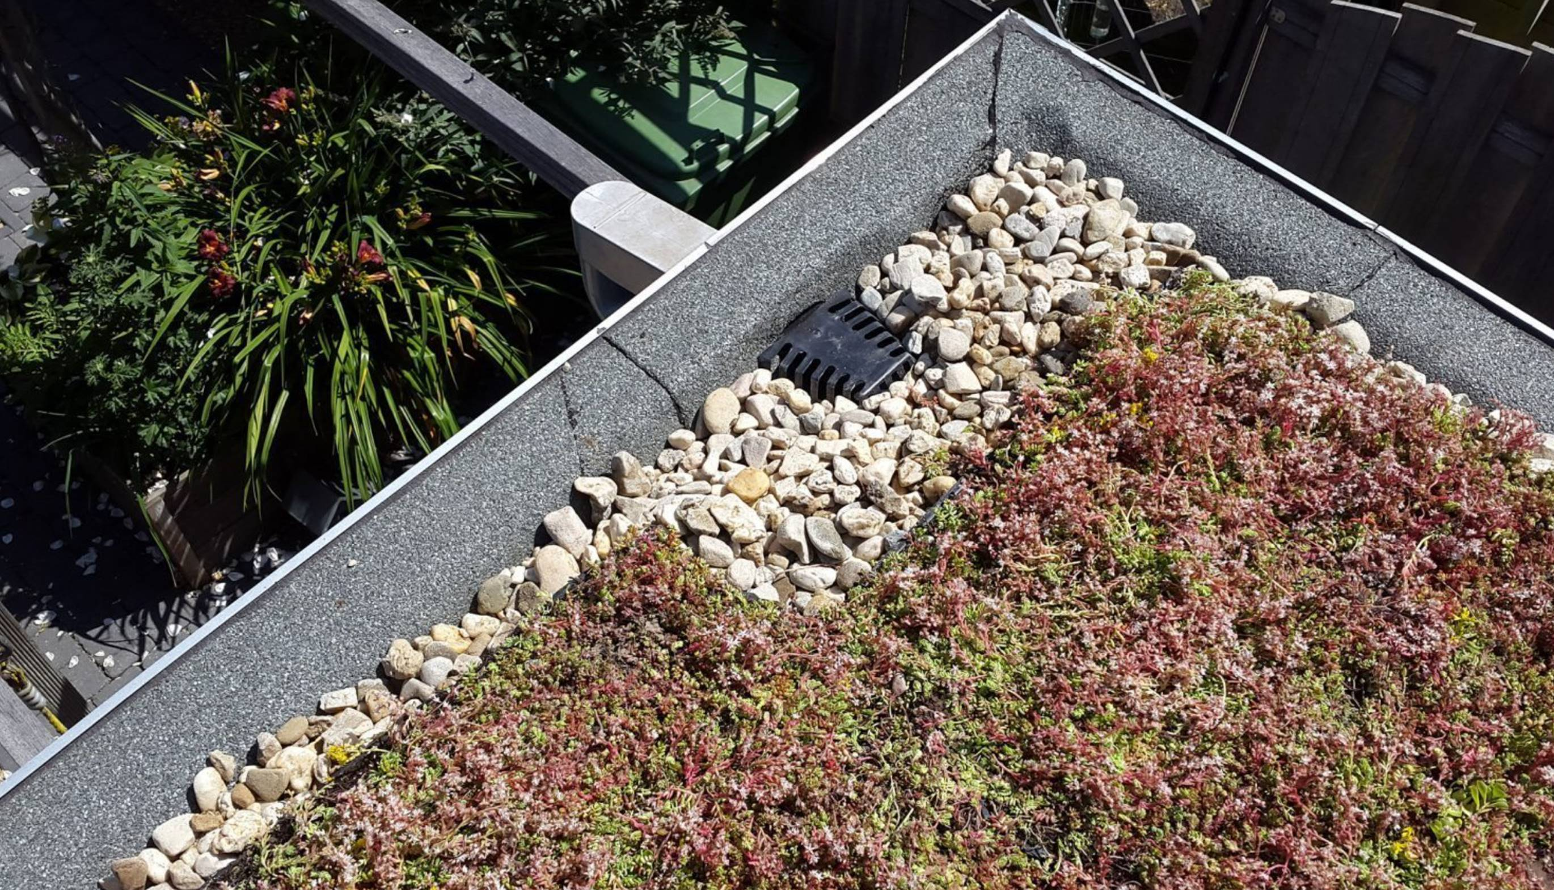
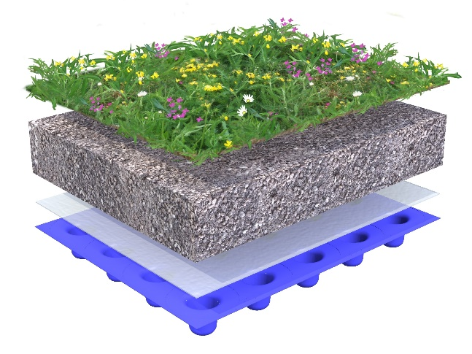
Opbouw groendak
Kruidenmat
Daktuinsubstraat extensief
Drainage inclusief filtervlies
hemelwater afdekrooster
grindstrook rondom obstakels en dakrand
Scheidingsprofiel (indien nodig)
Notes:
Opbouw mat bestaat uit 3 lagen zie de nummering.
Opbouw dak:
Scheidingsprofiel wordt uit het zicht gewerkt en zit tussen grind en sedumplantjes

Slide 14
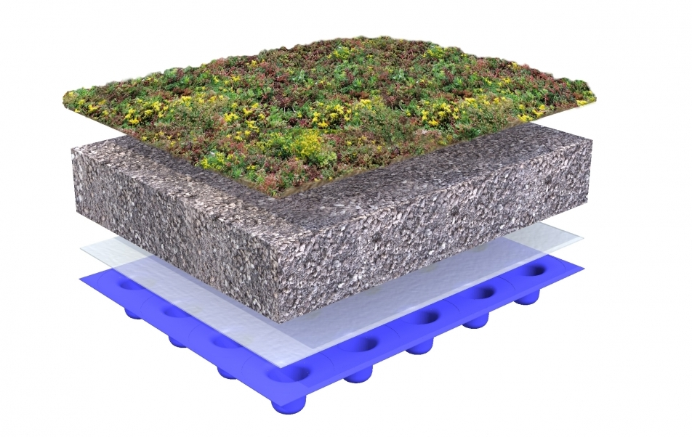
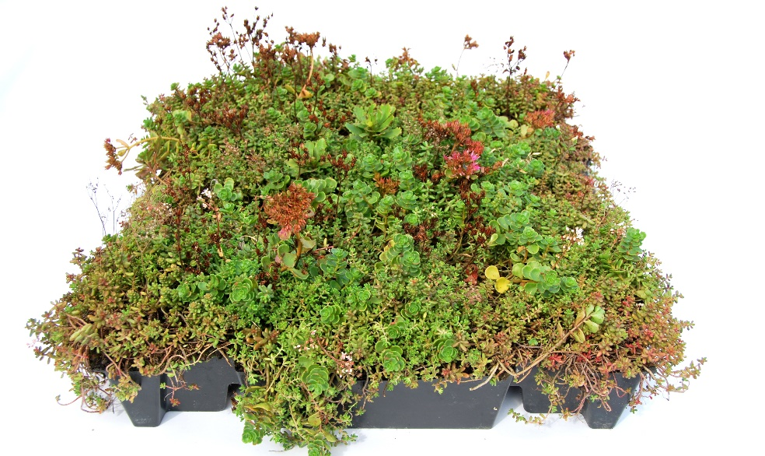
Typen groendak
A. Sedum mixmat
B. Sedum mixmat
lichtgewicht
C. Kruiden mixmat
D. Sedum trays (doe het zelf)
Notes:
Wat hebben we vanuit de actie nu te bieden
Uitleggen de verschillen van de verschillende lagen
Bij lichtgewicht: substraatmat is gemaakt van lange steenwolvezels.
De typen A,B,en C worden op riollen/matten geleverd terwijl D dus in een soort cassette (trays) wordt geleverd
Verzadigde gewichten zijn indicatief!!
A verzadigd gewicht 75 kg/m2
B verzadigd gewicht 45 kg/m2
C verzadigd gewicht 105 kg/m2
D verzadigd gewicht 50 kg/m2

Slide 15
Onderhoud groendak
Onderhoud: gemiddeld 2 x per jaar
Onkruid verwijderen
Bemesting
Water geven
Snoeien, niet nodig
Notes:
Onderhoud: 2 x per jaar.
Onkruid verwijderen: Behalve aan vetplanten biedt het substraat van het dak ook ruimte aan ongewenste groeiers – onkruid. Tenminste, dat vinden de meeste mensen – anderen zien onkruiden als een natuurlijke toevoeging aan een sedumdak. Als jij daar niet één van bent, kun je de onkruiden tijdens het halfjaarlijks onderhoud weghalen. Steek onkruiden zoals weegbree en grassen met wortel en al uit, bijvoorbeeld met een schepje. Zorg daarbij dat je niet de folielagen van het dak beschadigd! Wat je altijd moet verwijderen, zijn zaailingen van boompjes. Die hebben de potentie om erg groot te worden en door de folie en zelfs door het dak heen te groeien, met alle gevolgen van dien. Houdt je hemelafvoer ook altijd zuiver.
Bemesting: Wanneer moet je mest geven? Sedums houden van arme grond. De grond van een sedumdak bestaat dan ook uit grond met weinig voedingsstoffen. Vaak is het substraat gemengd met vullers zoals zand, steenslag en split. Die zorgen voor een goede waterafvoer, maar bieden geen voedingsstoffen. In het eerste jaar na de aanleg van het dak is er voldoende voeding in het substraat aanwezig. Daarna kan het substraat uitgeput raken. Je merkt dat doordat de Sedums minder rijk gaan bloeien en niet zo snel meer groeien. Ook kan er zich mos vormen tussen de vetplanten. In dat geval kan je twee keer per jaar licht bemesten. Gebruik het liefst speciale mest voor groendaken, die de juiste verhouding aan voedingstoffen voor de planten biedt. Ook kan er zich mos vormen tussen de vetplanten. Mosgroei kan je verwijderen, of bestrijden door tuinkalk te strooien.
Een lichtgewicht groendak vergt wat meer onderhoud omdat het sedum op een kunstmatige substraat laag ligt die nog minder voeding kan vasthouden. Dus hier is extra bemesten noodzakelijk.
Water geven:
Bij extreme droge perioden in het eerste jaar na aanleg water geven, 1 á 2 keer per week.
Zodra een groendak volledig is volgroeid is dit niet meer noodzakelijk. In een extreme warme periode zal een groendak wel iets rood/bruin worden, maar zodra het weer natter wordt gaat het sedumdak weer groeien en bloeien. Wilt je een constant groene kleur dan kun je tijdens de zomerdagen ook iets water bijgeven.
Snoeien: niet nodig

Slide 16
Proces / Uitvoering
Fase | Periode
Inschrijfperiode | 22 mei t/m 31 oktober 2019
Aanlegperiode | 1 september t/m 30 november
Realisatie & facturering | 2019
Inschrijving
Na inschrijving verzoek tot toezenden foto’s dak
Verdeling portefeuille
Ontvangst voucher voor advies en offerte
Notes:
Toezenden foto’s voor globale inschatting van de dakconstructie. Foto voorzijde en bovenzijde.
Voucher: met deze voucher ontvangt u een deskundig advies. Na ontvangst van de voucher wordt binnen 10 dagen contact met deelnemer opgenomen.
Inschrijving: 3 verdeel momenten tussen hoveniersbedrijven
24 juni 1e verdeling inschrijvingen
19 augustus 2e verdeling inschrijvingen
4 november 3e verdeling inschrijvingen

Slide 17
Voucher

Slide 18
Randvoorwaarden actie
Inwoner van de gemeente (particulier, bedrijf of instantie)
Eigenaar of schriftelijke toestemming van eigenaar
Per project/adres 1 aanvraag
Deelname via inschrijving
Werkzaamheden niet gestart
Realisatie 2019
Randvoorwaarden dak
Hellingshoek < 5 graden
Oppervlakte minimaal 6 m2
Constructie van het dak moet voldoende zijn

Slide 19
Bijdrage gemeente
Vergoeding tot maximaal 25 m²
Vergoeding per m²: €25 excl. BTW
Subsidie verrekend via hoveniers
RICHTPRIJZEN PRIJS PER M2 EX. BTW
TYPE | 6m2 | 15m2 | 20m2 | >=25m2
Sedum mixmat | 140 | 85 | 82 | 85
lichtgewicht Sedum mixmat | 136 | 82 | 80 | 83
Kruiden mixmat | 160 | 96 | 93 | 95
Trays (doehetzelf) | 98 | 76 | 74 | 74
Notes:
Trays: ivm transportkosten 2 uitlevermomenten

Slide 20
Betrokken partijen
Deelnemende bedrijven voor advies en aanleg:
Leverancier:

Slide 21
Vragen?
Plenaire vragen
Hierna
Informatie-tafels bezoeken t.b.v. gerichte vragen
Inspiratie ophalen
Notes:
Bezoekers danken voor hun aandacht

Slide 22
https://forms.gle/uNaVBT5aoYAHizaG9
Notes:
Hopelijk zijn mensen enthousiast geworden en gaan ze zich inschrijven wat kan via de link. Link openen en inschrijfformulier laten zien.

